Slide 1


Název projektu: | ZŠ Háj ve Slezsku – Modernizujeme školu
Číslo projektu: | CZ.1.07/1.4.00/21.3459
Oblast podpory: | Zlepšení podmínek pro vzdělávání na základních školách Vzdělávání pro konkurenceschopnost č. výzvy 21, prior. osa 7.1. Počáteční vzdělávání
Výuková oblast: | Člověk a příroda
Číslo materiálu: | VY_32_INOVACE_368
Ročník: | 9.
Sada: | Fyzika
Druh: | Prezentace
Autor: | Mgr. Květoslava Latoňová
Název: | Tání a tuhnutí.
Anotace: | Prezentace slouží k výkladu učiva – Tání a tuhnutí. Přehledně žáky seznámí s danou problematikou. V závěru si žáci ověří své znalosti a práci s tabulkami na 2 příkladech.
Datum vytvoření: | 24. 11. 2012
Datum ověření: | 26. 11. 2012

Slide 2
Tání a tuhnutí

Slide 3
tání = přechod pevné látky na kapalnou při teplotě tání
závisí na typu látky a tlaku
tuhnutí = přechod kapalné látky na pevnou při teplotě tuhnutí
závisí na typu látky a tlaku
tání a tuhnutí u stejné krystalické látky probíhá při stejné teplotě
tání a tuhnutí stejné amorfní látky probíhá v určitém teplotním rozmezí

Slide 4
Skupenské teplo tání
= teplo potřebné pouze k procesu tání
L_{t} = m . l_{t}
měrné skupenské teplo tání (l_{t}) = skupenské teplo tání tělesa o hmotnosti 1 kg
hodnoty vybraných látek viz. tabulky

Slide 5
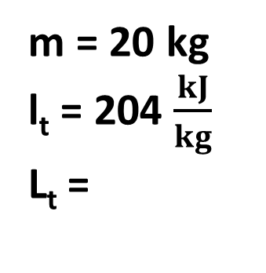
příklad 1:
Vypočítej množství tepla, které musíme dodat 20 kg mědi zahřáté na teplotu tání, aby se roztavila.
m = 20 kg
l_{t} = 204 $\frac{kJ}{kg}$
L_{t} =
L_{t} = m . l_{t}
L_{t} = 20 . 204
L_{t} = 4080
4080 kJ
K roztavení mědi bude zapotřebí dodat 4080 kJ tepla.

Slide 6
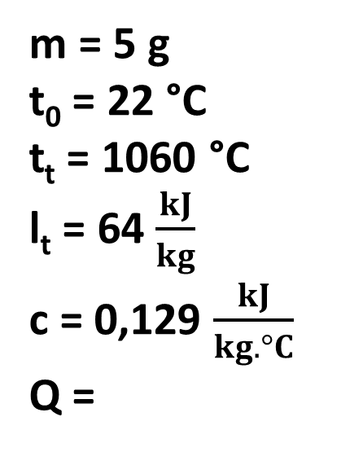
příklad 2:
Kolik tepla musíme dodat na roztavení 5 g zlata o teplotě 22 °C?
m = 5 g
t₀ = 22 °C
t_{t} = 1060 °C
l_{t} = 64 $\frac{kJ}{kg}$
c = 0,129 $\frac{kJ}{kg.°C}$
Q =
Q = Q₁ + L_{t}
Q = m . c . ( t_{t} – t₀ ) + m . l_{t}
= 0,005 kg
Q = 0,005 . 0,129 . (1060 – 22) + 0,005 . 64
Q = 0,98951 kJ = 989,51 J
989,51 J
Na roztavení 5 g zlata o teplotě 22 °C je zapotřebí 989,51 J tepla.

